Slide 1


Формування комунікативної та мовно-творчої компетентностей учнів на уроках української мови

Slide 2

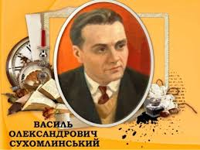
.
«Мовна культура людини – це дзеркало його духовної культури. Найважливішим засобом впливу на дитину, облагородження її почуттів, душі, думок, хвилювань є краса і велич рідного слова.»
В.Сухомлинський

Slide 3
.
В інформаційному суспільстві фахівець повинен уміти швидко сприймати будь-яку форму мовлення, схоплювати необхідну інформацію, створювати монологи, вести діалоги, керувати системою мовленнєвих комунікацій у межах своєї компетенції. Від багатства словникового запасу, рівня культури мови і техніки мовлення значною мірою залежить професійна майстерність, імідж та успіх особистості.
Будь-яка професійна діяльність потребує певних мовнокомунікативних умінь. Уже на етапі працевлаштування необхідно вміти складати резюме, спілкуватися, використовуючи телефон, смартфон, писати електронні повідомлення і листи, брати участь у співбесіді, заповнювати бланки. Згодом потрібними стають уміння оформляти ділову документацію, виступати з повідомленням чи доповіддю, укладати угоди, обговорювати контракти, надавати й отримувати зворотну інформацію.

Slide 4

.
Сьогодні перед учителем української мови та літератури стоїть чітка вимога:
сприяти формуванню особистості, яка характеризується свідомим ставленням до мови, розвиненим мисленням та володіє вміннями й навичками вільно користуватися засобами мови й стилями, типами, жанрами в усіх видах мовленнєвої діяльності (аудіювання, читання, говоріння, письмо), тобто забезпечує належний рівень комунікативної компетенції.

Slide 5
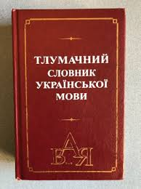


У сучасній педагогіці поруч з питаннями «компетенція» та «компетентність» часто вживають терміни «комунікативна», «мовна», «мовленнєва».
Тлумачний словник подає вельми схожі трактування цих понять:
Компетенція – це добра обізнаність із чим-небудь; коло повноважень якої-небудь організації, установи чи особи.
Компетентний – це той. Який має достатні знання в будь-якій галузі, добре обізнаний, тямущий; має певні повноваження, повноправний.

Slide 6
.
Схожість у визначеннях не є випадковою, адже ці поняття походять від одного джерела:
competentia – узгодженість, відповідність, а
competo – відповідати, бути тямущим.
Однак поняття «компетенція» традиційно вживається у значенні «коло повноважень», «компетентність» пов’язується з обізнаністю, кваліфікованістю.
Сьогодні, на жаль, відбувається знецінення безпосереднього живого спілкування. Тому формуванню комунікативної компетентності особистості слід приділяти велику увагу.

Slide 7

.
Комунікативна компетентність – це складова життєвої компетентності, яка включає сукупність здатностей, пов’язаних з ефективним спілкуванням, а саме: володіння рідною та іноземними мовами, знання, вміння та навички, пов’язані із застосуванням засобів комунікації.
Комунікативна компетенція – сукупність знань про спілкування в різноманітних умовах із різними людьми , а також уміння їх ефективно застосовувати у конкретному спілкуванні в ролі адресанта й адресата.
адресант
адресат

Slide 8

.
!!! Необхідно пам’ятати: метою вивчення української мови є формування в учнів комунікативної компетентності шляхом засвоєння доступного й необхідного обсягу знань, опанування всіх видів мовленнєвої діяльності та набуття певного соціального досвіду.

Slide 9

.
Формуючи комунікативну компетентність учнів, варто керуватися певними принципами:
головним є не предмет, якому навчаю, а особистість, яку формую;
кожна людина знайде своє місце в житті, якщо навчиться всьому, що необхідно для реалізації її планів;
кожна думка, висловлена учнем, має право на існування й варта уваги.

Slide 10
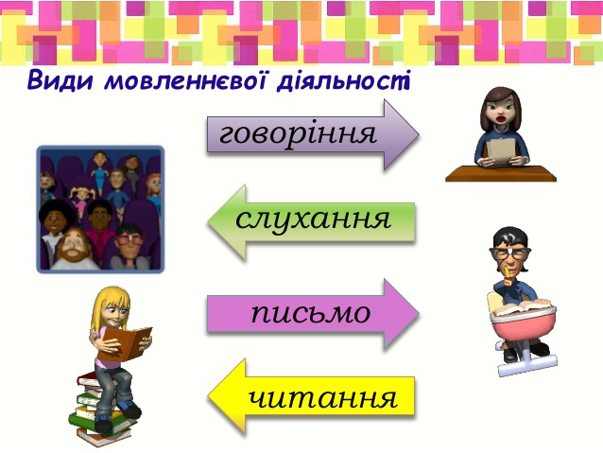
.
Для досягнення зазначеної мети передбачається виконання таких завдань:
формування в учнів мотивації вивчення мови;
забезпечення гармонійного розвитку усіх видів мовленнєвої діяльності (слухання, говоріння, читання, письма);

Slide 11

.
формування комунікативних умінь;
формування потреби в самопізнанні, самореалізації, самовдосконаленні;
виховання свідомої особистості з громадянською позицією, здатної до толерантності у спілкуванні, готової до професійного самовизначення, конкретного вибору свого місця в житті.

Slide 12

.
Формуючи комунікативну компетенцію учнів, доцільно:
створювати проблемні ситуації, що вимагають від учнів активності, виявлення та пояснення розбіжностей між фактами;
допомагати учням оволодіти найбільш ефективними методами навчально-пізнавальної діяльності, навчати їх вчитися;
відомо : насправді знає не той, хто переказує, а той, хто застосовує знання на практиці;
у процесі навчання необхідно враховувати індивідуальні особливості кожної дитини;
навчати так, щоб учень розумів, що це є для нього життєвою необхідністю.

Slide 13

.
Для формування комунікативної компетентності учнів на уроках української мови та літератури варто використовувати можливості продуктивного навчання:
обговорення теми уроку, необхідності вивчення матеріалу;
формування учнями власної точки зору;
розвиток культури мовлення;
можливість для безпосереднього спілкування;
адекватне ставлення до критики;
стимулювання критичного ставлення до себе;
вміння адаптуватися в мовному середовищі.

Slide 14

.
На початковому етапі уроку доречними будуть такі форми роботи, які сприяють актуалізації опорних знань і налаштовують на роботу:
асоціювання;
припущення на основі малюнків;
теоретична розминка;
лексична хвилинка.
Якщо на початку уроку визначаються цілі та ставляться проблемні завдання, то на основному етапі застосовуються такі прийоми в роботі, які дозволили б із мінімуму витраченого часу отримати максимум результатів (відповідей, навичок):
робота в групах;
читання з маркуванням тексту;
завдання на встановлення відповідності;
метод дослідження та інші.

Slide 15

.
На завершальному етапі уроку учні мають можливість обмінятися думками, висловити власні враження, оцінити роботу. Варто використовувати такі прийоми:
«незакінчене речення»;
твір-п’ятихвилинка;
міні-тест.
Інтерактивні методи навчання теж доцільно використовувати:
«клоуз-тест»;
«метод помилок»;
«бліц-турнір»;
«скарбниця слова»;
«розумне перо»;
«острів скарбів» та інші.

Slide 16
«Клоуз-тест»
Це експрес-тест перевірки засвоєння учнями матеріалу. Проводиться в швидкому темпі.
Приклад:
Клоуз-тест «Дієприслівник»
1.Дієприслівник – це ________________________
2.У реченні найчастіше буває _________________
3.Відповідає на запитання ____________________
4.Має морфологічні ознаки ___________________
5. Дієприслівник, поєднуючись із залежними словами, утворює ___________________________________ .

Slide 17
«Метод помилок»
Цей метод використовується здебільшого для закріплення матеріалу, контролю знань. Потрібно виявити і пояснити помилку в процесі колективного обговорення. Це можуть бути орфографічні, пунктуаційні, граматичні чи лексичні помилки у тексті.
Завдання: визначте види помилок, відредагуйте і запишіть витравлені речення.
Так було | Так треба
У перукарні стало ще більш просторніше й затишніше. | У перукарні стало більш просторо та затишно.
Ми дуже близько наблизились до дверей. | Ми дуже близько підійшли до дверей.
Звістку учень сприйняв рівнодушно. | Звістку учень сприйняв байдуже.
Завдяки хворобі вона відстала по математиці. | Через хворобу вона не встигала з математики.
Магазин працює круглосуточно. | Магазин працює цілодобово.

Slide 18


.
«Бліц-турнір»
Учасники однієї групи ставлять запитання до учнів іншої
І навпаки

Slide 19
Мовний квест
Цей вид роботи використовується для перевірки вивченого матеріалу та задля заохочення та мотивації учнів. Організація квесту проходить поділом класу на декілька груп (команд). Вчитель одночасно роздає завдання командам. Учням важливо відповісти не тільки правильно, але й швидко. Мовний квест проводиться з метою закріпити знання учнів з рідної мови; розвивати логічне мислення, пам'ять, увагу; виховувати старанність до навчання, любов до рідної мови.

Slide 20
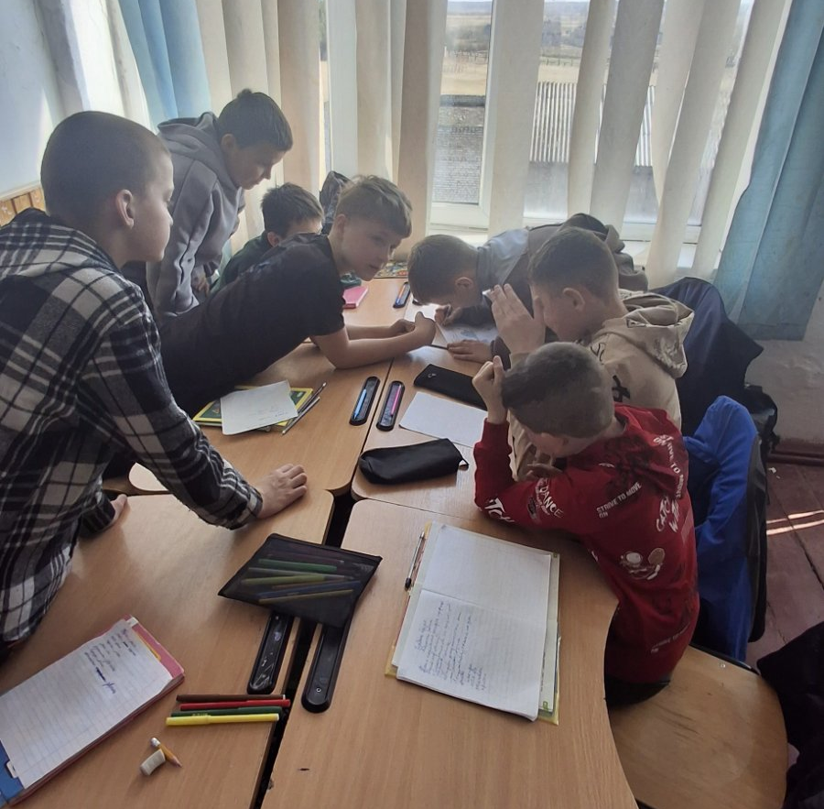
Серед основних прийомів роботи:
Розгадування загадок
Вивчення скоромовок
Розгадування ребусів
Розплутування анаграм

Slide 21
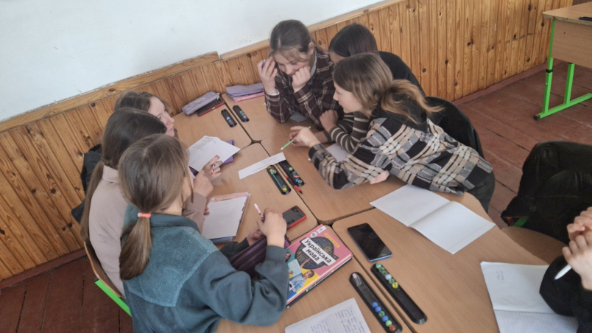
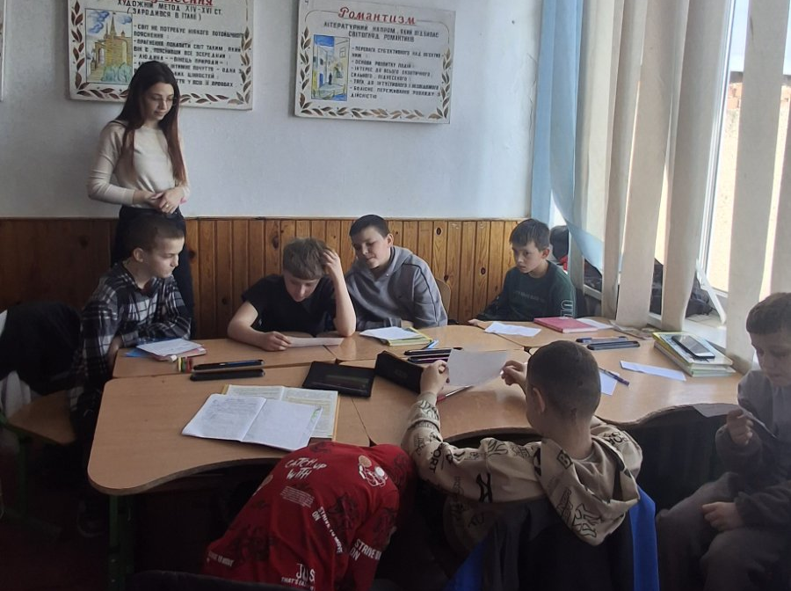
діти навчаються
Під час мовних квестів
Працювати в команді;
Визначати лідера та його обов’язки;
Старатися для спільного результату.
А також розвивають
Навички комунікації;
Критичне та логічне мислення;
Активність та ініціативність.

Slide 22
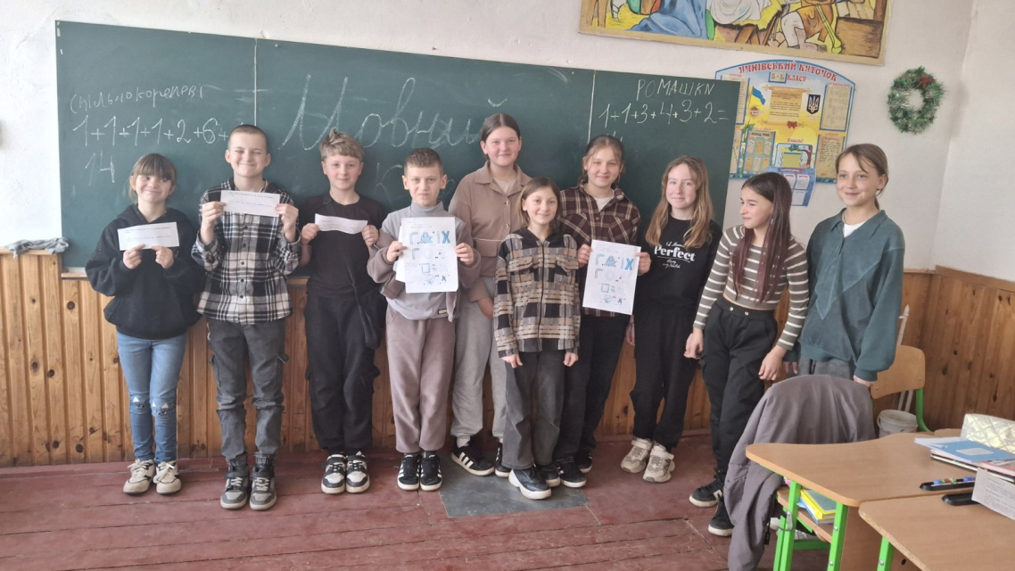
Результатом мовного квесту
Не завжди є перемога однієї з команд, а почуття єдності, підтримки, дружби, нові емоції та навички, здобуті в процесі.
Не залежно від кількості балів, учні здобувають знання та вміння, що будуть для них корисними не тільки на уроках української мови, а й в реальному житті.

Slide 23
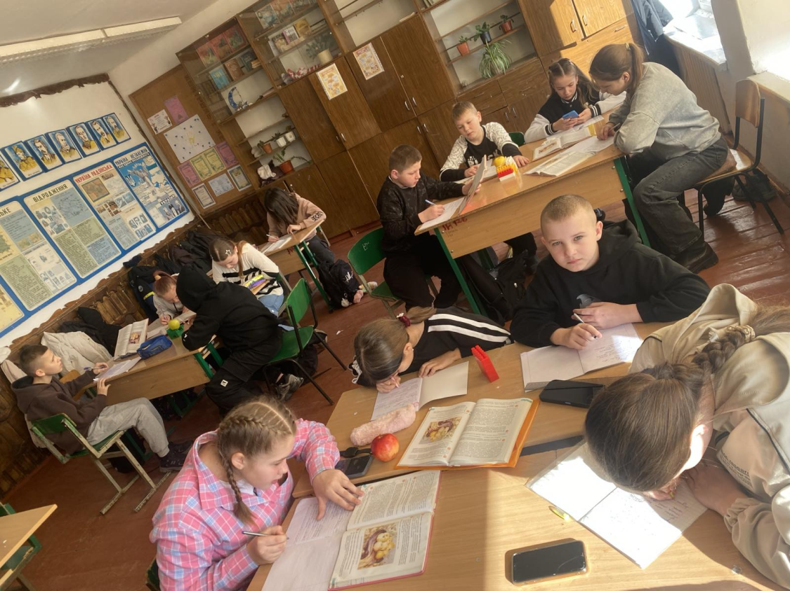
Написання есе під час роботи в групах.
Темою есе у 6-а класі було «Спостереження за змінами у природі»

Slide 24
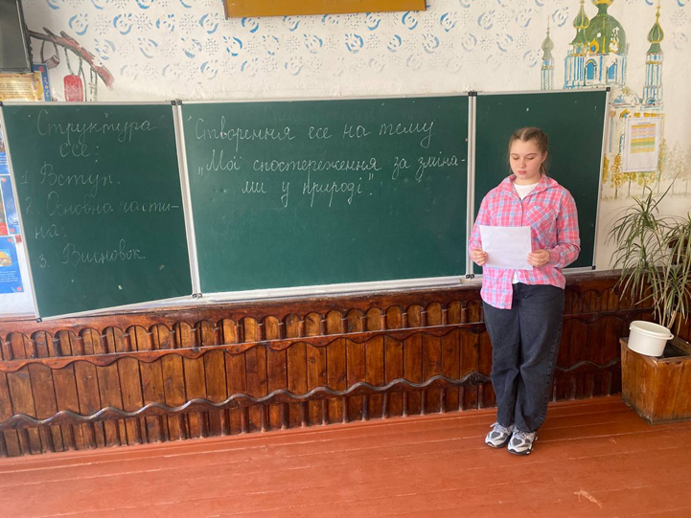
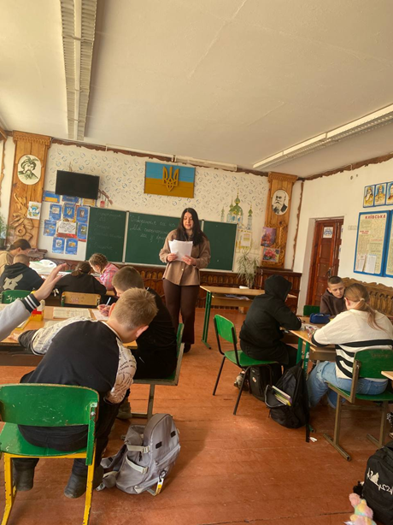
Метод «Художнього слова» (Емоційне налаштування).
Використання віршованого привітання на початку уроку - це допомагає миттєво переключити увагу дитини з перерви на тему уроку.

Slide 25
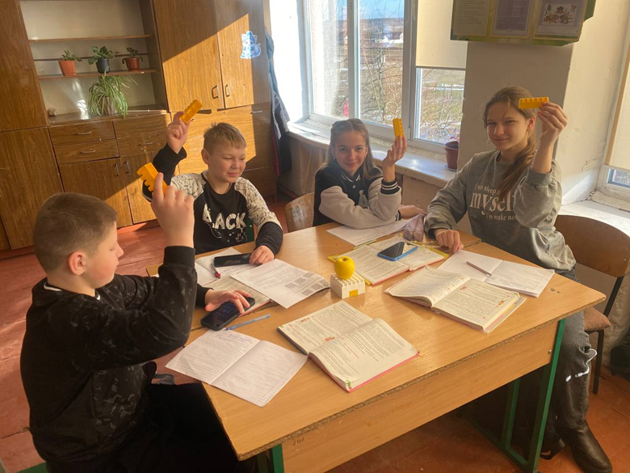
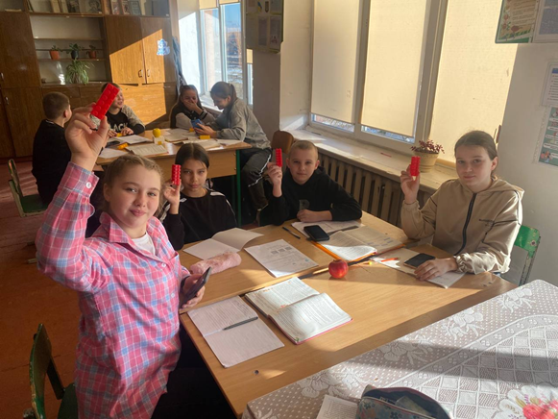
- Використання цеглинок LEGO (кожна команда працювала за кольором цеглинки).
- Робота в групах. Це чудовий спосіб соціалізації. Діти вчаться обмінюватися думками, що важливо для створення спільного «усного есе». Під час роботи в групах їхнім спільним обʼєктом було яблуко (на партах кожної групи лежало яблуко відповідного кольору)

Slide 26
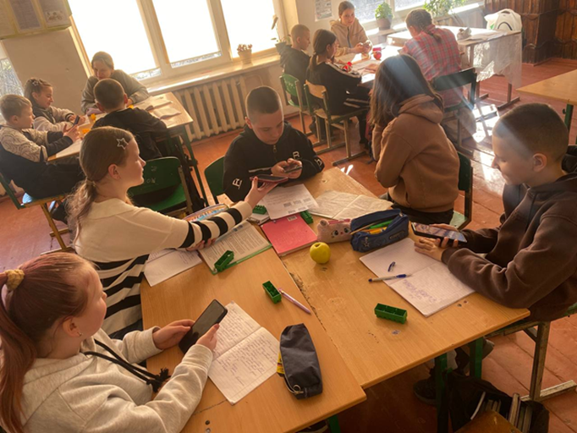
- Використання QR-кодів (це елемент гри та сучасності, діти набагато краще сприймають інформацію, якщо вона подана через цифрові інструменти). У кожної групи був свій QR код, в якому містився різний тип тексту. Діти, прочитавши текст, мали сказати, який тип тексту.

Slide 27


.
Уроки української мови та літератури потрібно будувати так, щоб кожен із проведених видів робіт виконував свою роль у формуванні певного комунікативного вміння, щоб учні успішно володіли і монологічним, і діалогічним мовленням, спираючись на знання про текст, стилі, типи, жанри мовлення, ситуацію спілкування, розвивали культуру мовлення.

Slide 28
.
Універсальний принцип такий:
хоч би якою була ваша мета в роботі з тією чи іншою групою учнів, у вашому арсеналі завжди є як мінімум 4 ключові кроки до її досягнення. Навіть якщо вам потрібно вирішити надто просте питання, то кілька способів краще, ніж один.
Усередині кожної людини є сили, що дрімають , які здатні здивувати її саму, здатні перевернути життя, варто їх лише підняти з надр і запустити в дію.

Slide 29
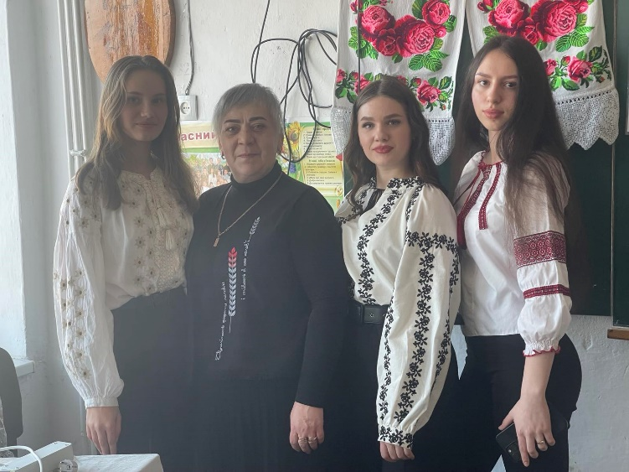
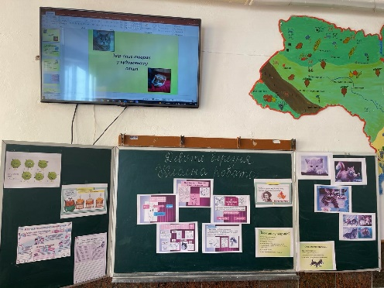
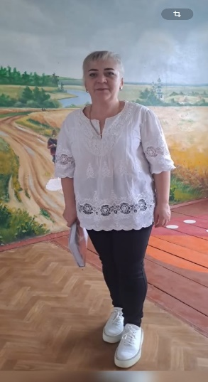
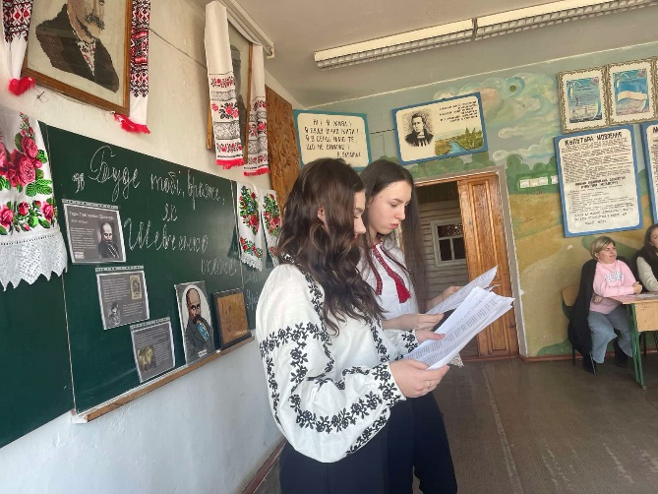
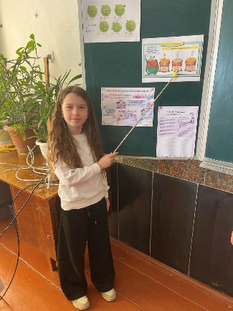
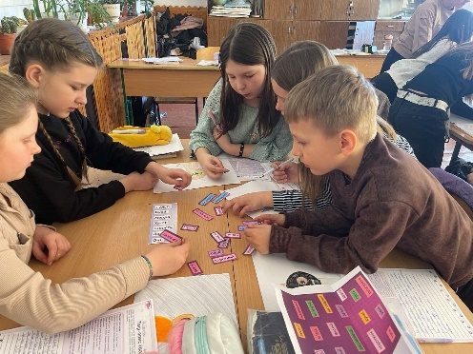
Завдання вчителя, зацікавленого в результаті своєї праці - постійний творчий пошук та поєднання традиційних методів і форм навчання з інноваціями.

Slide 30

Згідно з концепцією НУШ, у базовій середній школі передбачено використання великої кількості сучасних, інтерактивних і творчих методів навчання, які роблять уроки української мови орієнтованими на розвиток ключових компетентностей — читацької, мовленнєвої, комунікативної, творчої й емоційної. Методи на кшталт «Чиї це очі?», «Читання по колу», робочі аркуші для опису персонажів чи тваринки, а також багато інших (ігрові, візуальні, проєктні, кооперативні) залишаються актуальними й ефективними, бо вони допомагають учням не просто засвоювати правила чи читати текст, а активно використовувати мову, висловлювати думки, аналізувати емоції героїв, створювати власні тексти й відчувати радість від рідної мови.
.

Slide 31


Метод «Робота в парах — Близнюки» чудово підходить для розвитку навичок письма й взаємоконтролю.
Освітні результати
Формування мовленнєвої компетентності (правильність письма).
Розвиток комунікативних навичок (уміння пояснити, аргументувати).
Виховання відповідальності та взаємоповаги (перевірка без упереджень).
Підвищення самостійності й уміння аналізувати власні та чужі помилки.

Slide 32
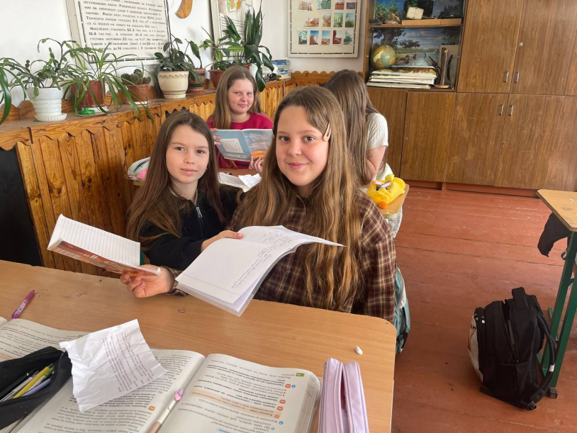
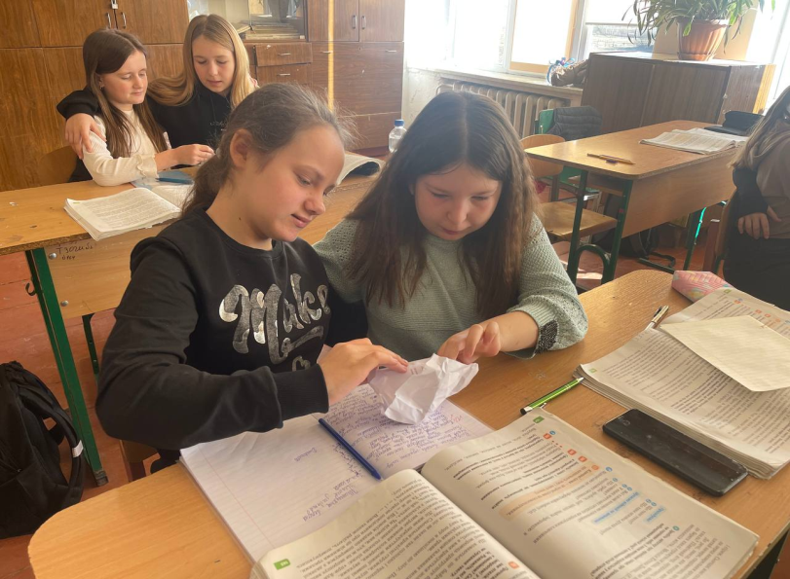
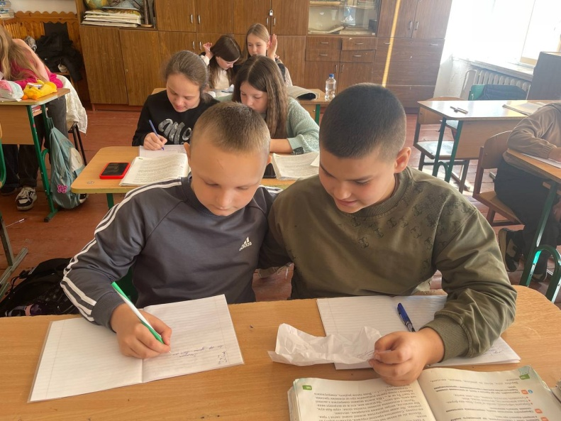
«Робота в парах — Близнюки»
Метод «Близнюки» проводиться так: учні отримують диктант у вигляді кульки, обіймають один одного, розгортають кульку вільними руками, пише диктант правша, а лівша - диктує, тоді вони міняються формами роботи(хто писав-відпочиває, а хто диктував -перевіряє). Після перевірки разом обговорюють помилки та роблять висновки для подальшого навчання.

Slide 33


«Чиї це очі?» — творча дидактична вправа (гра, арт-завдання, асоціації) для уроків , емоційного інтелекту та креативності. .
Освітні результати
Розвивати уяву, фантазію, творче мислення.
Стимулювати усне та письмове мовлення: опис персонажа, емоцій, історії.
Збагачувати словниковий запас (прикметники: сумні, хитрі, радісні; дієслова: блищать, мружаться; порівняння, епітети).
Тренувати опис, твір-мініатюру, казку про героя.
Розвивати емоційну грамотність (читання, виразу очей).

Slide 34
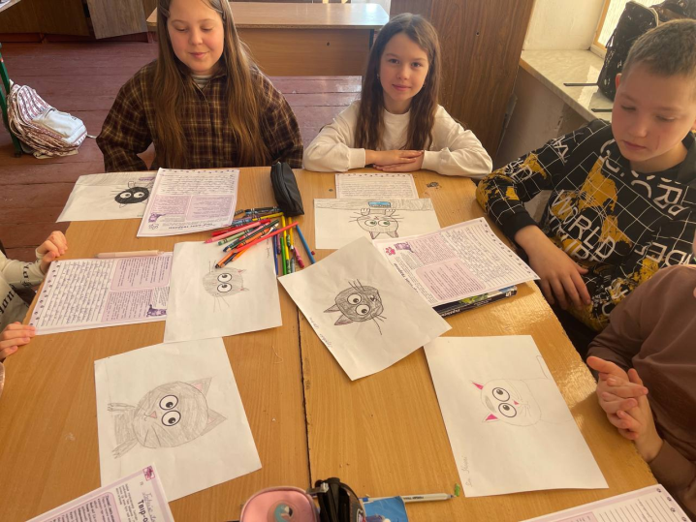
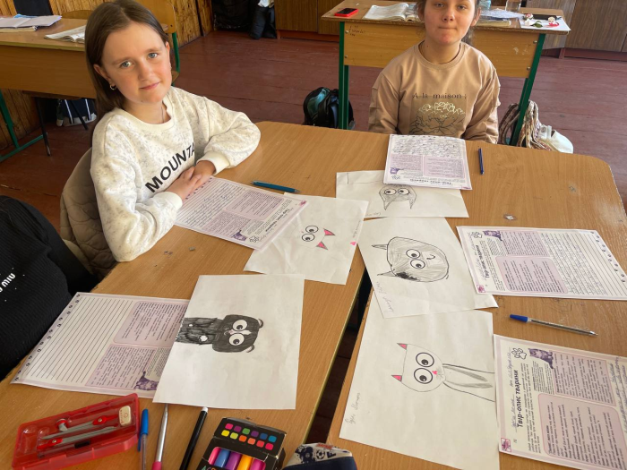
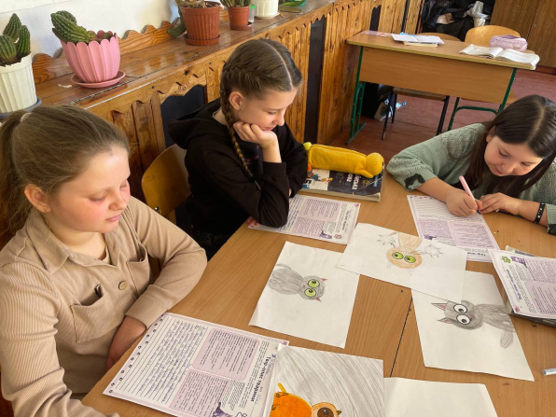
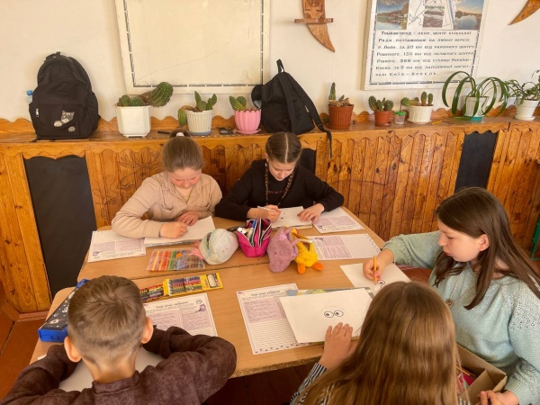

.
Метод «Чиї це очі?» проводиться так: вчитель показує лише зображення очей (тварини, людини чи героя), запитує дітей «Чиї це очі? Який характер? Що відчуває персонаж?». Учні фантазують, називають варіанти, описують погляд словами (сумні, хитрі, радісні), а потім домальовують повного персонажа чи сцену навколо цих очей. Вправа триває 5–10 хвилин, розвиває уяву, мовлення та емоційний інтелект без «правильних» відповідей…

Slide 35

Метод «Читання по колу»— це динамічна інтерактивна вправа , яка розвиває техніку читання, увагу, пам’ять, швидкість. .
Освітні результати
Учні покращують уважність, концентрацію та пам’ять (швидко знаходять місце в тексті після зміни та не втрачають нитку оповіді).
Зростають темп і плавність читання, формується навичка орієнтування в тексті в динамічних умовах.
Підвищується мотивація до читання завдяки ігровому, веселому формату та командній взаємодії.
Розвиваються адаптивність і вміння швидко переключатися, що сприяють загальному розвитку читацьких компетентностей.

Slide 36
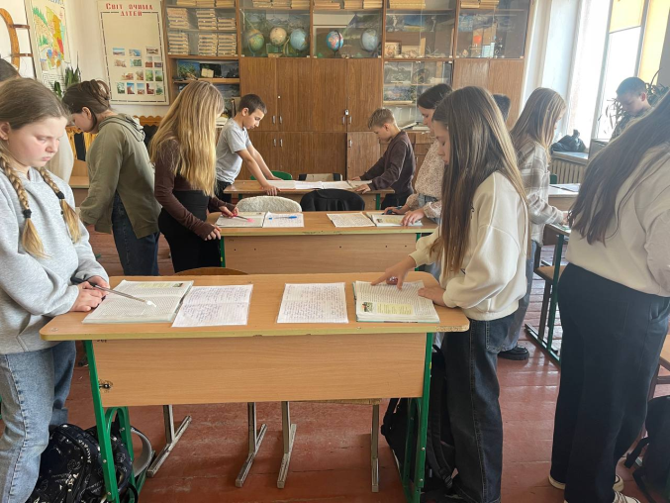
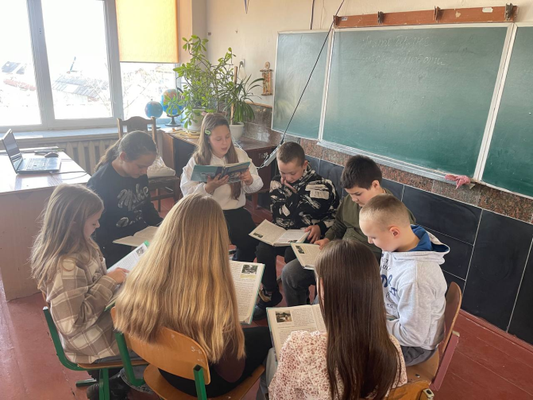
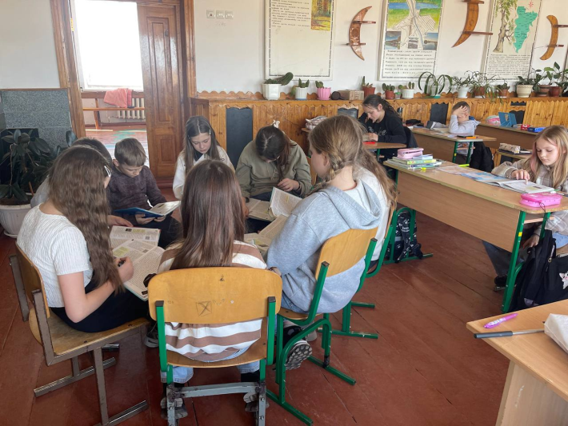
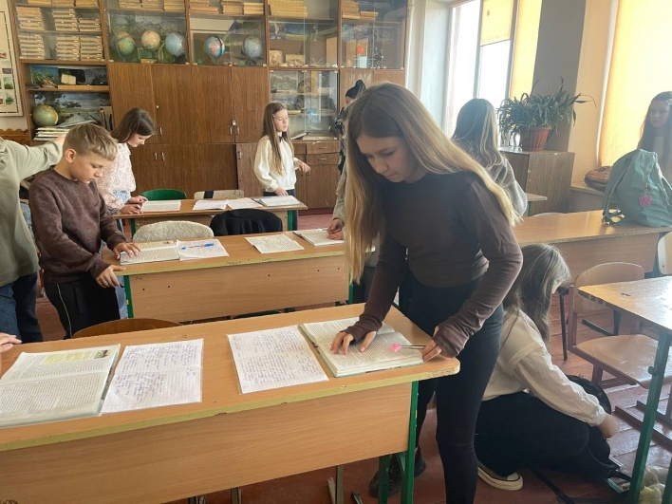

«Метод «Читання по колу»
Вчитель роздає кожному учневі однаковий текст (або різні фрагменти) у книжках/аркушах, діти починають читати мовчки або вголос. За сигналом (дзвінок, оплески, команда «Колесо!») усі учні швидко пересуваються по колу (або перевертають книжку на 90°,міняються місцями) і продовжують читати з того місця, де зупинився попередній учень. Після кількох разів (3–5 змін) обговорюють: де зупинилися, що запам’ятали, хто прочитав найшвидше/уважніше.

Slide 37

Використання робочих аркушів «Опис тваринки» - ефективний прийом на уроках української мови в НУШ, який допомагає розвивати зв’язне мовлення, словниковий запас, образне мислення та вміння писати твори-описи в художньому стилі.
Освітні результати
Учні навчаються структурувати опис (за планом, від загального до деталей).
Збагачують словник емоційно-забарвленими словами (суфікси -еньк-, -очк-, префікси пре-, надто- тощо).
Розвивають творчість: пишуть художні описи замість сухих наукових.
Підвищують мотивацію: аркуш — це «картка-помічник», де все під рукою, менше страху перед «чистим аркушем».

Slide 38
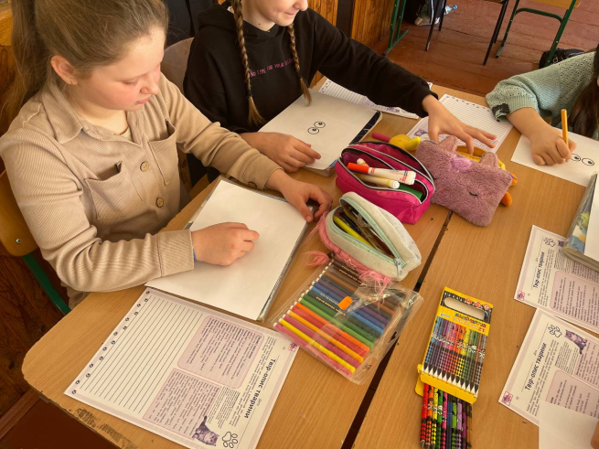
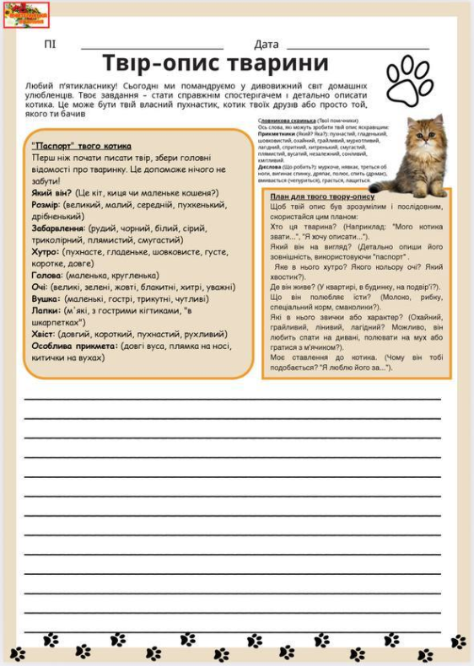
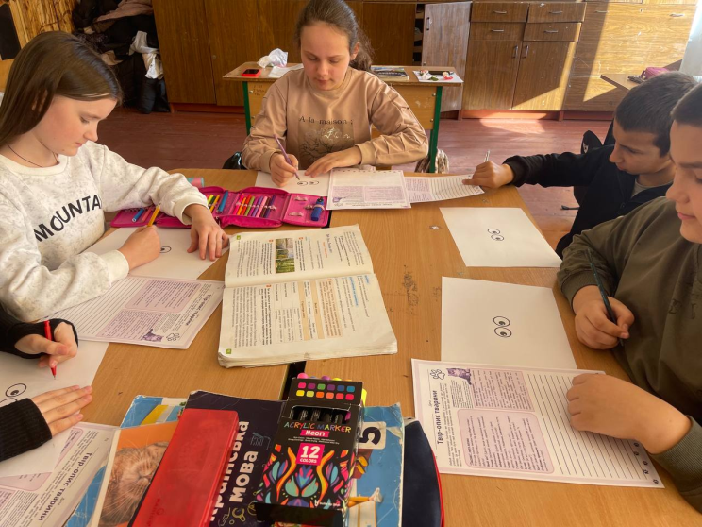
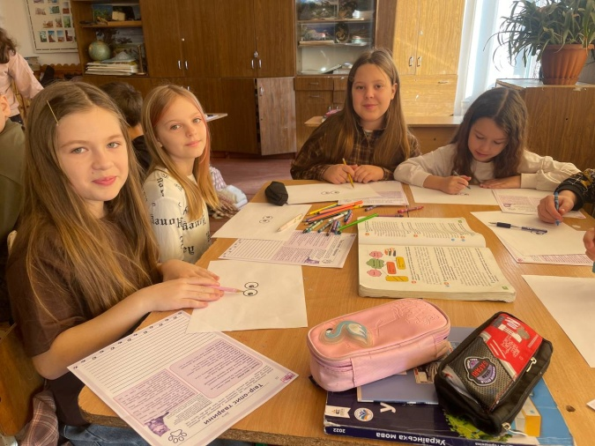
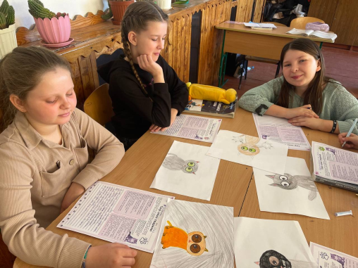
Використання робочих аркушів для опису тваринки
Структурований шаблон з планом, опорними словами, прикметниками та місцем для малюнка, який допомагає дітям поетапно створювати художній опис (зовнішність, характер, ставлення), збагачувати мову епітетами, порівняннями та вчитися писати твори без «чистого аркуша».

Slide 39

Дидактична вправа «Мовна плутанина» — це популярна мовна гра (або серія завдань) на уроках української мови, яка використовується для розвитку уваги, словникового запасу, орфографічної пильності, розуміння паронімів, фразеологізмів чи граматичних форм.
Освітні результати
Учні розвивають увагу, орфографічну пильність та мовне чуття
Збагачується словниковий запас і розуміння значень слів
Формується граматична правильність і культура мовлення
Підвищується швидкість мислення, креативність і конкурентність
Зростає мотивація до вивчення мови

Slide 40
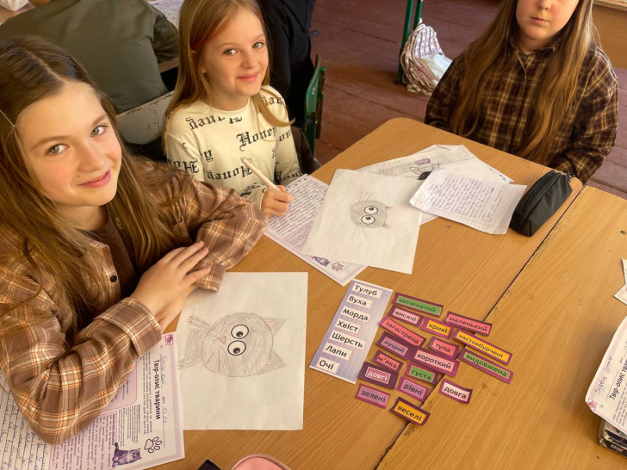
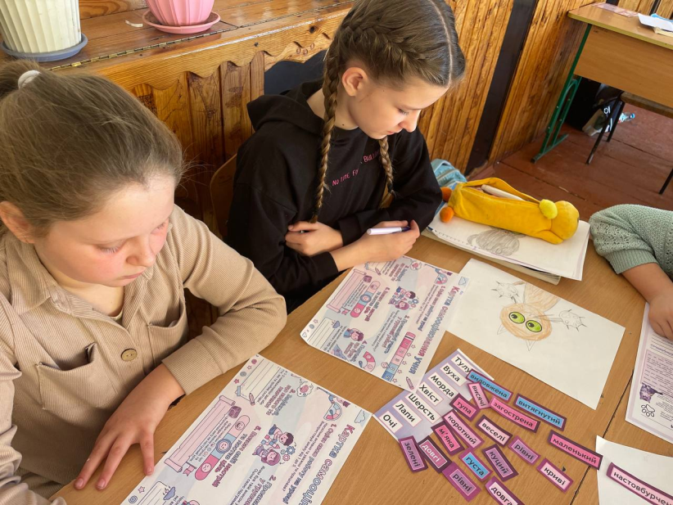
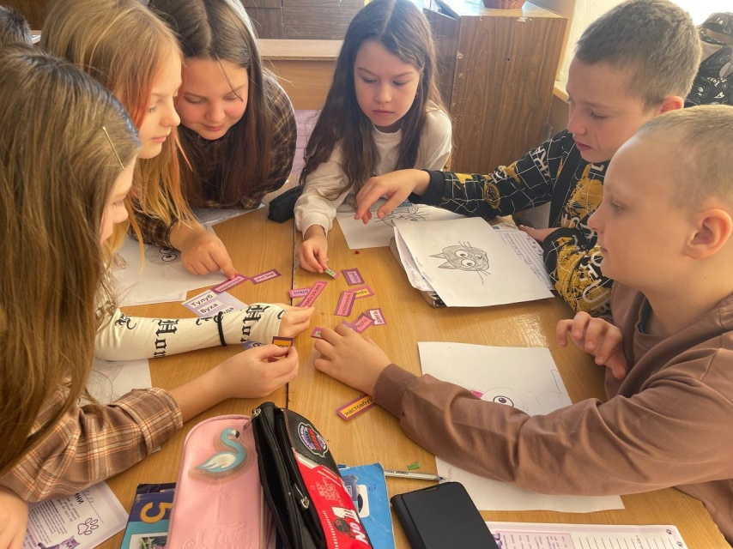
Дидактична вправа «Мовна плутанина»
Вправа добре вписується в НУШ: сприяє формуванню мовленнєвої, читацької та цифрової компетентностей, допомагає боротися з освітніми втратами через ігровий підхід. Діти не просто навчаються правилам — вони їх відчувають і застосовують на практиці!

Slide 41
Використання Notebook LM для створення інфографіки — це безкоштовний інструмент від Google, що дозволяє швидко генерувати яскраві інфографіки на основі завантажених джерел або простого текстового запиту. Ця форма роботи ідеально підходить для тем розвитку мовлення, правил, літературних понять та узагальнення матеріалу.
Освітні результати
Покращення візуалізації та запам'ятовування матеріалу
Розвиток цифрової та інформаційної компетентностей
Збагачення мовленнєвих навичок і творчості
Підвищення мотивації та самостійності
Індивідуалізація навчання
Формування етичного ставлення до ШІ

Slide 42
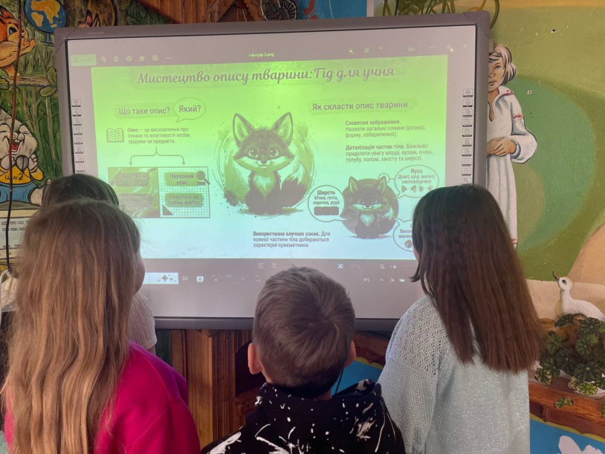
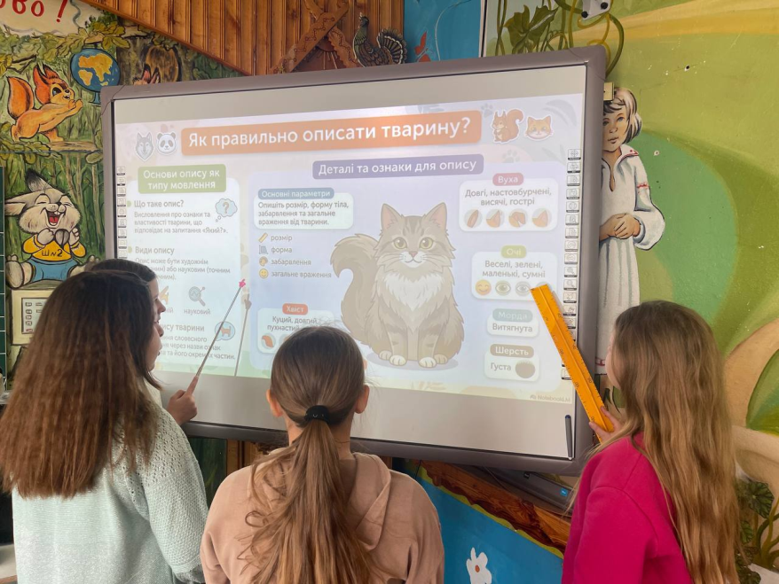
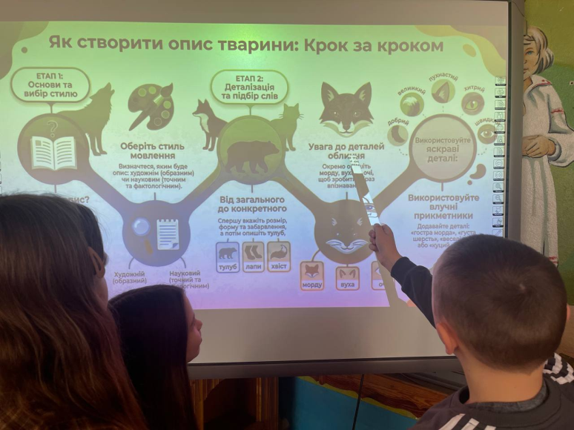
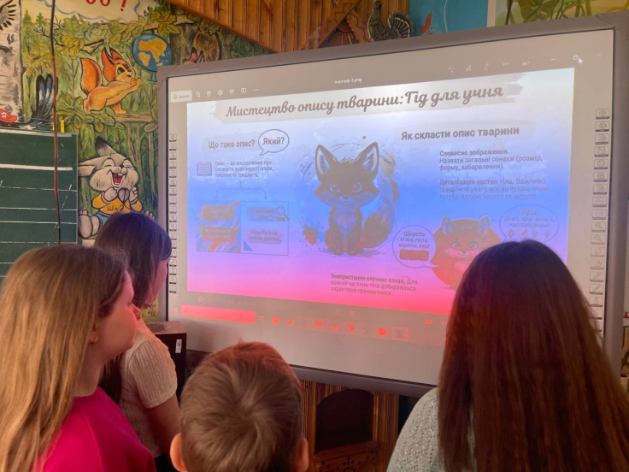
Використання Notebook LM «Створення інфографіки»

Slide 43


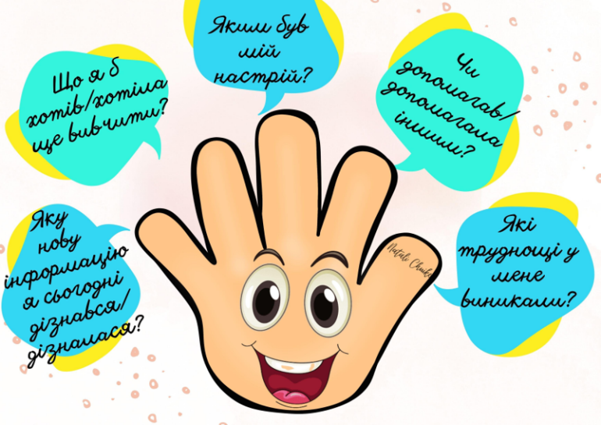
Рефлексія— це коротка, структурована діяльність наприкінці уроку (або на ключових етапах), яка допомагає дітям проаналізувати свою роботу, емоції, досягнення та зони росту.
У НУШ- це обов’язковий елемент формувального оцінювання: учні вчаться не чекати оцінки від учителя, а самостійно усвідомлювати свій прогрес, що розвиває самоконтроль, критичне мислення, мотивацію та метапізнавальні навички.

Slide 44
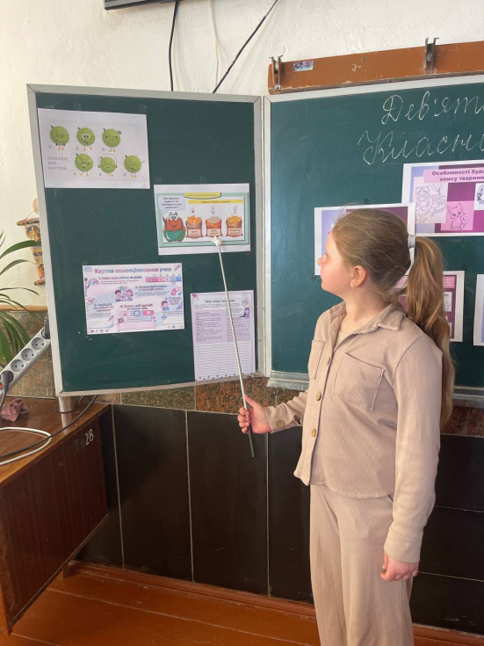
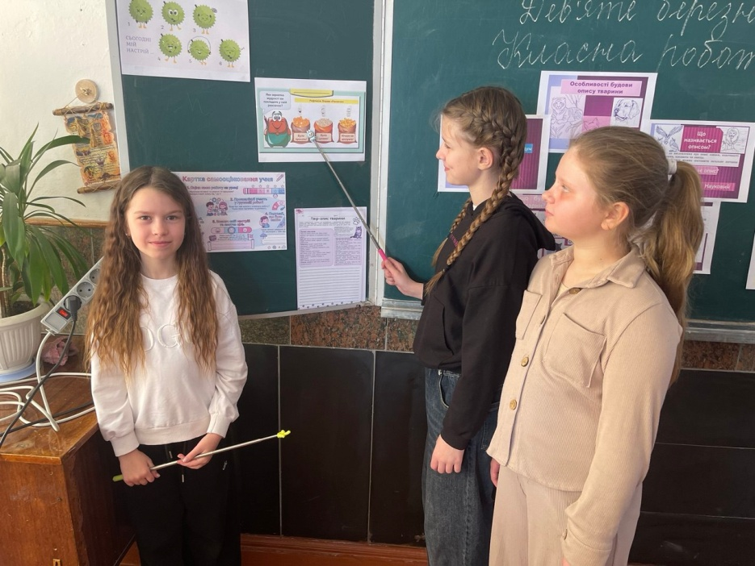
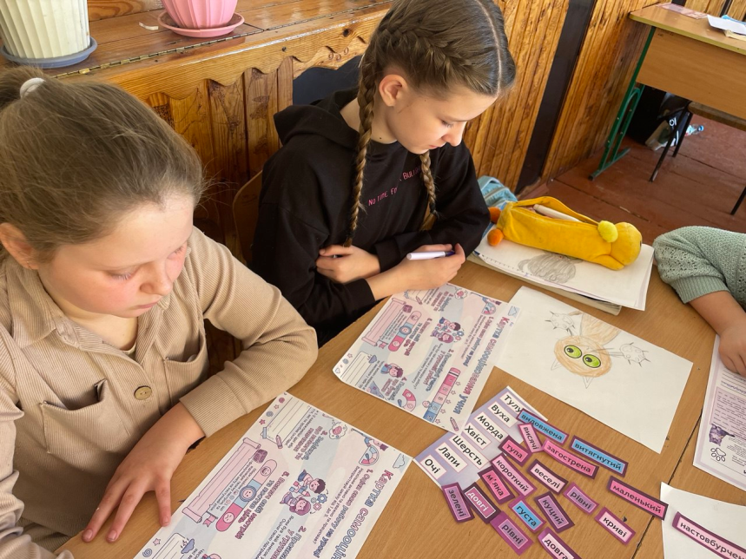
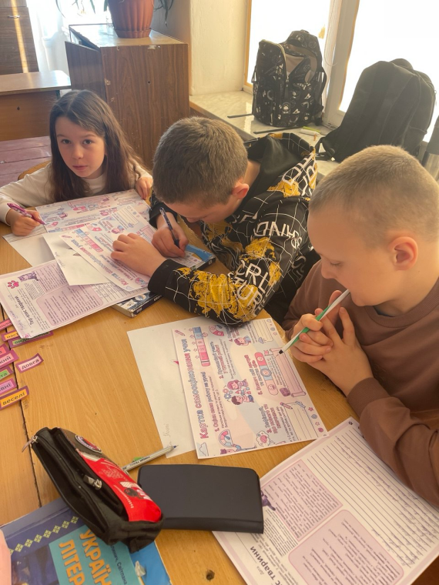

Самооцінювання та рефлексія

Slide 45
Сьогодні ми разом пройшли через цілу низку ідей, методів і прийомів, які роблять уроки живими, мотивуючими та по-справжньому дитино центричними. Від творчої «Мовної плутанини» й «Чиїх це очей?» до динамічного «Читання по колу», структурованих робочих аркушів, рефлексії «Дві зірки — одне побажання» і сучасного Notebook LM для інфографіки — все це працює на одну мету: щоб наші здобувачі освіти не просто вчили мову, а відчували її, любили й вільно нею користувалися.
Нехай у вашій учительській скарбничці завжди буде місце для нових ігор, швидких ШІ-помічників і щирих хвилин рефлексії з дітьми. Бажаю вам натхнення не вичерпуватися, щоб кожен урок ставав маленькою перемогою — і для учнів, і для вас самих.
Віримо в силу рідної мови та в те, що саме ми можемо зробити її для дітей радістю, а не обов’язком. Тримайтеся, творіте, експериментуйте — і нехай ваші класи завжди звучать сміхом, запитаннями й гордістю за українське слово!

Slide 46
У світі інформаційних потоків, соціальних мереж, швидких реакцій і публічності кожен наш учень уже сьогодні є мовцем — автором постів, коментарів, дописів, публічних виступів. І від того, якою буде його мовна культура, залежить не лише його успішність, а й його громадянська позиція.
Працюючи в 10 класі, я чітко усвідомлюю: переді мною — вже не діти, але ще й не дорослі. Це юні люди, які шукають себе, формують власні переконання, прагнуть бути почутими. І саме урок української мови стає для них простором, де можна навчитися говорити так, щоб тебе слухали; писати так, щоб тобі вірили; аргументувати так, щоб тебе поважали.
Я часто наголошую: комунікація — це завжди відповідальність. Учні мають навчитися відчувати ситуацію спілкування: де доречний офіційно-діловий стиль, а де — невимушена розмова; коли потрібна стриманість формулювань, а коли — емоційний акцент; як змінюється інтонація залежно від адресата. Ми моделюємо різні ситуації: публічний виступ, обговорення проблеми в класі, написання звернення, коментар у соціальній мережі. І кожного разу аналізуємо: чи відповідають обрані мовні засоби меті й обставинам.
Комунікативна компетентність — це ще й уміння будувати аргументацію. Я вчу учнів структурувати думку: теза — аргумент — приклад — висновок. Ми працюємо над логічними зв’язками, над точністю формулювань, над уникненням мовних штампів. Важливо, щоб їхнє мовлення було не лише правильним, а й переконливим.

Slide 47
На своїх уроках я свідомо поєдную норму і творчість. Бо лише знання правил без практики живого мовлення залишаються сухою теорією, яку легко забути після контрольної роботи. Якщо дитина не застосовує правило в реальному тексті, воно не стає її особистим мовним досвідом.
Водночас творчість без мовної основи перетворюється на хаотичну імпровізацію. Коли учень хоче висловитися, але не володіє синтаксичними конструкціями чи не відчуває стилістичної доречності, текст втрачає чіткість і силу. Саме тому я спершу формую міцну мовну базу — роботу над лексикою, нормами, структурою речення — а потім пропоную творчі завдання, у яких ці знання «оживають».
Мені важливо, щоб учні розуміли: правило — це не обмеження, а ресурс. Норма — це опора, від якої можна відштовхнутися. А творчість — це свідомий вибір мовних засобів, а не випадковий набір слів.

Slide 48
Під час роботи над культурою мовлення я часто використовую формат «мовного детектива», і мушу сказати — це одна з тих форм роботи, які десятикласники сприймають із особливим інтересом. Бо тут вони не просто виконують вправу — вони розслідують «мовний злочин».
Я свідомо добираю тексти, максимально наближені до реального життя: уривки з оголошень, повідомлень у соціальних мережах, фрагменти учнівських творів (анонімно), іноді навіть переформатовані новинні тексти. У цих матеріалах «заховані» типові помилки: кальки з російської мови, невмотивовані канцеляризми, лексичні неточності, тавтологія, стилістично невдалі словосполучення, порушення логіки викладу.

Slide 49
Наприклад, пропоную речення:
«Даний захід являється актуальним на сьогоднішній день і направлений на покращення рівня знань учнів».
На перший погляд — ніби все зрозуміло. Але «детективи» починають працювати. Учні знаходять:
«даний» — канцеляризм;
«являється» — калька;
«на сьогоднішній день» — мовний штамп;
«направлений» — русизм;
«покращення рівня» — лексична надмірність.

Slide 50
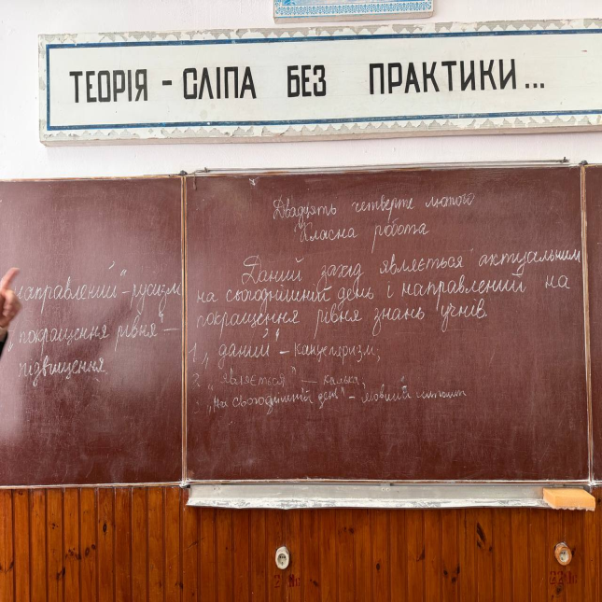
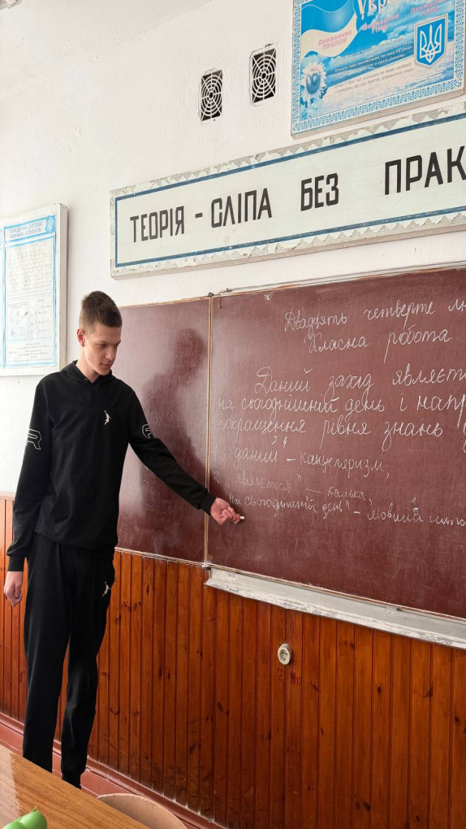
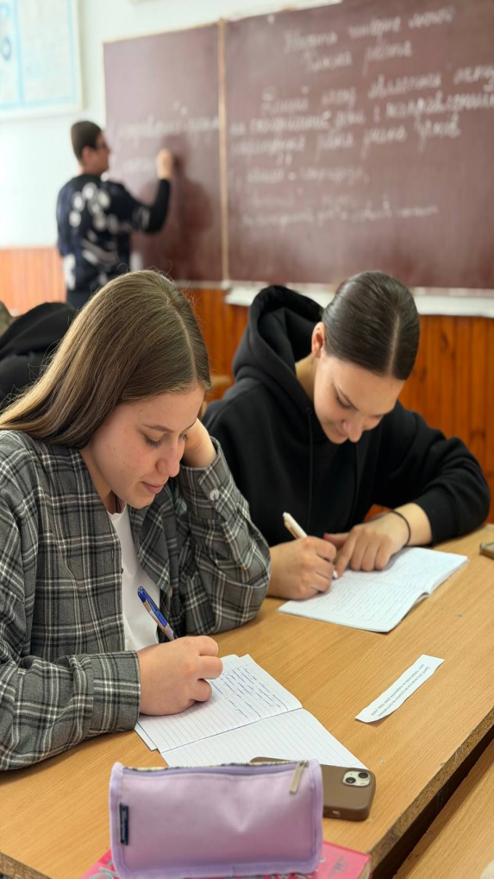


Slide 51
Далі починається найважливіше — аргументація. Я завжди наголошую: недостатньо сказати «так не можна». Потрібно пояснити — чому. Ми звертаємося до мовних норм, до словників, до правил уживання. Учні формулюють пояснення своїми словами. І лише після цього редагують текст:
«Цей захід є актуальним сьогодні та спрямований на підвищення рівня знань учнів».
Особливо цінним є момент обговорення. Кожна група презентує свої знахідки, а інші можуть доповнювати або ставити уточнювальні запитання. Так формується культура дискусії: учні вчаться не перебивати, не висміювати, а конструктивно обговорювати.

Slide 52




Slide 53
Дуже ефективною є вправа «есе з обмеженням». Я ставлю умову: використати два риторичні запитання, одну цитату, складнопідрядне речення та приклад із власного досвіду. Спочатку здається, що це рамки. Але саме в цих рамках народжується продуманий текст. Учні вчаться планувати, розподіляти мовні ресурси, працювати над логікою.
Під час аналізу художніх і публіцистичних текстів звертаємося, зокрема, до творчості Ліни Костенко. Ми не просто читаємо уривок — ми розглядаємо його «під мікроскопом»: як побудоване речення, чому авторка обрала саме таку інтонацію, яку роль відіграє пауза, повтор, антитеза. Учні поступово починають розуміти, що синтаксис — це не набір схем, а інструмент художнього мислення.
Окремо працюємо з медіатекстами. Аналізуємо дописи з соціальних мереж, визначаємо маніпулятивні прийоми, шукаємо клікбейтні заголовки, обговорюємо мовну етику онлайн-спілкування. Учні часто самі ініціюють дискусії: «А чи можна так писати?», «А де межа між свободою слова і відповідальністю?» І це означає, що формується критичне мислення.
Іноді я пропоную учням створити гасло для соціальної кампанії або назву для умовного проєкту. Вони працюють із лаконізмом, виразністю, смисловою насиченістю слова. Ми аналізуємо, чому одні формулювання звучать переконливо, а інші — порожньо.

Slide 54





Slide 55
Дуже важливою для мене є практика рефлексійних щоденників. Учні записують нові слова, цікаві мовні спостереження, власні мовні труднощі. Так народжується усвідомлене ставлення до слова.
Усе це — не окремі вправи. Це система, у якій кожен урок стає кроком до формування мовної особистості. Я бачу, як учні починають уважніше ставитися до власних висловлювань, як змінюється якість їхніх письмових робіт, як вони сміливіше виступають перед класом.
І в підсумку хочу сказати: формування комунікативної та мовно-творчої компетентностей — це не модний тренд і не формальна вимога стандарту. Це відповідь на виклики часу. Ми готуємо покоління, яке житиме в умовах постійного інформаційного вибору. І якщо вони навчаться мислити чітко, говорити аргументовано, писати відповідально — вони зможуть бути не об’єктами впливу, а суб’єктами дії.

Slide 56




Slide 57
Для мене урок української мови — це місце, де народжується позиція. Де слово стає не просто граматично правильною конструкцією, а інструментом гідності, самовираження, громадянської зрілості
Я переконана: якщо дитина навчилася мислити мовою — вона навчилася мислити взагалі. Якщо вона навчилася висловлюватися — вона навчилася діяти. А якщо вона відчула красу й силу українського слова — вона вже ніколи не буде байдужою. Саме в цьому я бачу сенс своєї роботи.

Slide 58






Дякуємо за увагу!
Томашгородський ліцей №2

